Slide 1
MẠNG MÁY TÍNH CĂN BẢN (Networking Essentials) CHƯƠNG 1: Các nguyên tắc cơ bản (Chapter 1: Networking fundamentals )
ThS. Nguyễn Hữu Trung
trungnh@hcmute.edu.vn
0908 617.108
https://utex.hcmute.edu.vn

Slide 2
CHƯƠNG 1: Các nguyên tắc cơ bản (Chapter 1: Networking fundamentals)
Mục tiêu (objectives)
Khái niệm về mạng máy tính (The concept of computer network)
Lợi ích khi sử dụng mạng (Benefits of using network)
Phân loại mạng máy tính(Classification of computer networks)
Mô hình mạng LAN và các giao thức mạng (Models LAN and networking protocols)
Mô hình OSI(The OSI model )

Slide 3
1. Mục tiêu (objectives )
Sau khi học chương này và hoàn thành các bài tập, bạn có thể:
Liệt kê những ưu điểm của máy tính nối mạng liên quan đến máy tính stand- alone.
Phân biệt giữa các mạng client-server và Peer-to-Peer.
Danh sách các yếu tố chung cho tất cả khách hàng / máy chủ mạng
Mô tả một số ứng dụng cụ thể cho một mạng.
Mô tả mục đích của mô hình OSI và mỗi lớp của OSI
Giải thích chức năng cụ thể thuộc từng mô hình lớp OSI
Hiểu như thế nào hai nút mạng giao tiếp thông qua mô hình OSI
Thảo luận về cấu trúc và mục đích của gói dữ liệu và khung
Mô tả mục đích và chức năng mô hình TCP/IP
Notes:
After finishing this chapter, students gain: Presentation on the role of computer networks in today's era. Presents the basic concept of the network model, the characteristics of common network devices, network applications common principles transmit / receive data over the network.

Slide 4
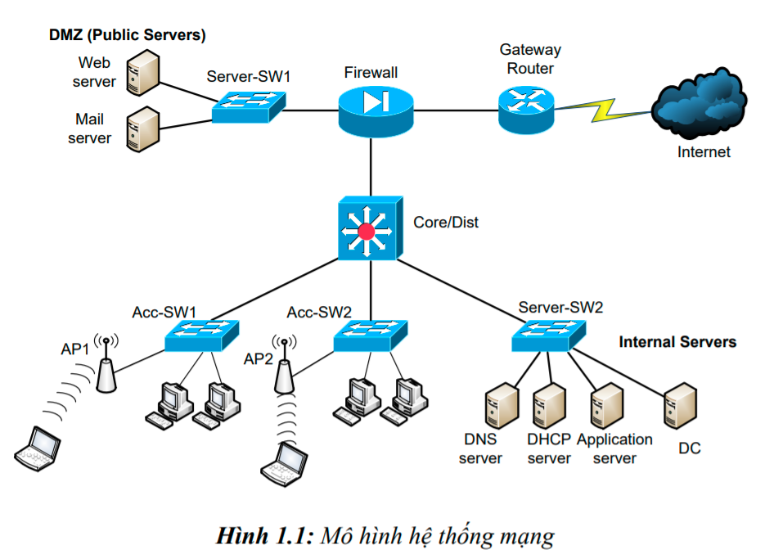
2. Định nghĩa mạng
Mạng là gì?
Mạng máy tính là một nhóm các máy tính, thiết bị ngoại vi được kết nối với nhau thông qua các phương tiện truyền dẫn như cáp, sóng điện từ, tia hồng ngoại… để chia sẻ(share) tài nguyên, dữ liệu.
Notes:
A network consists of two or more computers that are linked in order to share resources (such as printers and CDs), exchange files, or allow electronic communications. The computers on a network may be linked through cables, telephone lines, radio waves, satellites, or infrared light beams.

Slide 5
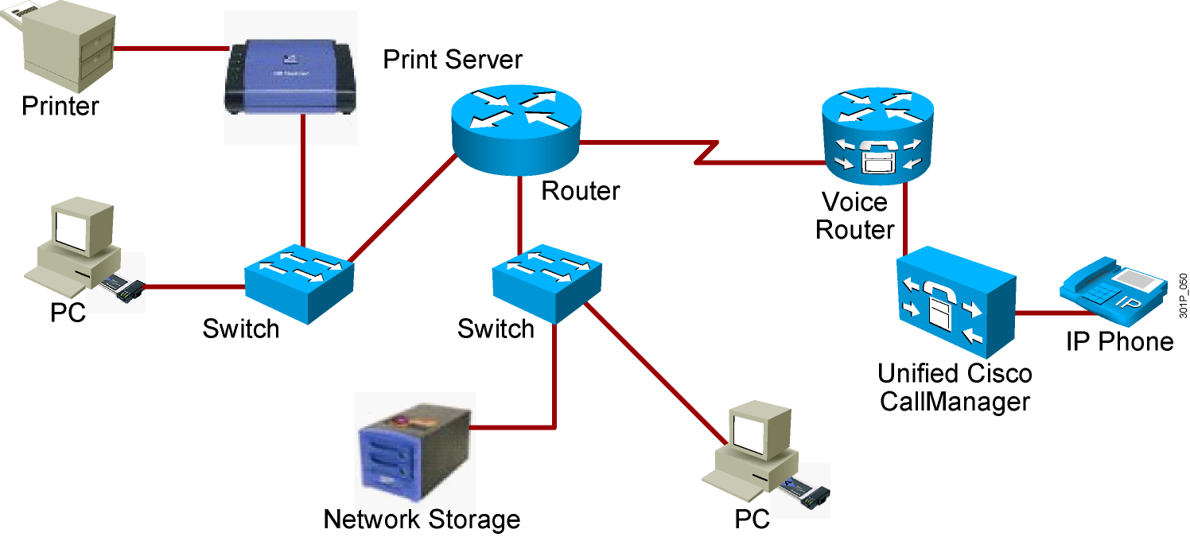
3. Chức năng chia sẻ tài nguyên
Tiết kiệm được tài nguyên phần cứng.
Trao đổi dữ liệu trở nên dễ dàng hơn.
Chia sẻ ứng dụng.
Tập trung dữ liệu, bảo mật và backup tốt
Sử dụng các phần mềm ứng dụng trên mạng.
Sử dụng các dịch vụ Internet
Notes:
Data and applications
Resources
Network storage
Backup devices
Network User Applications
E-mail (Outlook, POP3, Yahoo, and so on)
Web browser (IE, Firefox, and so on)
Instant messaging (Yahoo IM, Microsoft Messenger, and so on)
Collaboration (Whiteboard, Netmeeting, WebEx, and so on)
Databases (file servers)

Slide 6
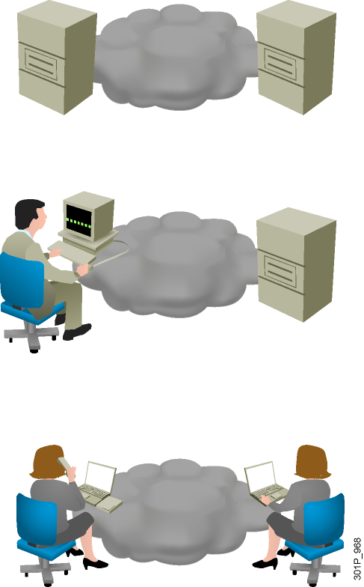
Tác động của các ứng dụng người dùng trên mạng
Các ứng dụng hàng loạt
FTP, TFTP, cập nhật hàng tồn kho
Không có tương tác trực tiếp của con người
Băng thông quan trọng.
Ứng dụng tương tác
Yêu cầu kiểm kê, cập nhật cơ sở dữ liệu.
Tương tác giữa người và máy
Thời gian đáp ứng là quan trọng.
Các ứng dụng thời gian thực
VoIP, video
Tương tác từ người sang người
Độ trễ end-to-end quan trọng
Notes:
Batch applications
FTP, TFTP, inventory updates
No direct human interaction
Bandwidth important, but not critical
Interactive applications
Inventory inquiries, database updates.
Human-to-machine interaction.
Because a human is waiting for a response, response time is important but not critical, unless the wait becomes excessive.
Real-time applications
VoIP, video
Human-to-human interaction
End-to-end latency critical

Slide 7
4. Phân loại mạng máy tính
Theo khoảng cách địa lý:
Mạng cục bộ (LAN)
Mạng địa phương (MAN)
Mạng diện rộng (WAN)
Mạng toàn cầu (Internet)
Phân loại theo kỹ thuật truyền tin
Point – To – Point
Broadcast
Theo mục đích người sử dụng:
Peer – To – Peer (Mạng ngang hàng)
Client – Server (Khách – Chủ)
Mạng lưu trữ (SAN)
Notes:
Mạng cục bộ (LAN): Khoảng cách truyền không quá vài km, nối các máy trong một phòng, giữa các phòng hoặc giữa các tòa nhà trong một cơ quan.
Mạng địa phương (MAN): Khoảng cách truyền nhỏ hơn 100km, dùng cho mạng của một tỉnh hay thành phố.
Mạng diện rộng (WAN): Khoảng cách truyền lớn hơn 100km. Nối các tỉnh, thành phố trong một quốc gia hoặc giữa các quốc gia...

Slide 8
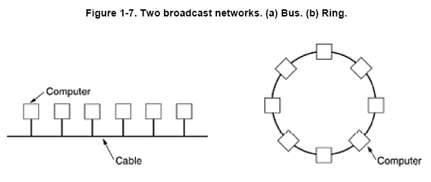
LAN (Local area network)- Mạng cục bộ
Mạng LAN cổ điển chạy tốc độ tối đa từ 10 Mbps đến 1000 Mbps
Các mạng LAN mới hoạt động với tốc độ lên đến 10 Gbps.
Hoạt động trong một khu vực địa lý giới hạn
Cho phép truy cập đa phương tiện truyền thông băng thông cao
Cung cấp đầy đủ thời gian kết nối với các dịch vụ cục bộ
Kết nối thiết bị vật lý liền kề
Kiểm soát các mạng tư nhân thuộc quyền quản trị cục bộ
802.3 Ethernet
802.5 Token Ring
Notes:
Operate within in a limited geographic area
Allow multi-access to high-bandwidth media
Provide full-time connectivity to local services
Connect physically adjacent device
Control the network privately under local administration
Lan topologies: Ethernet, Token Ring, FDDI, …

Slide 9
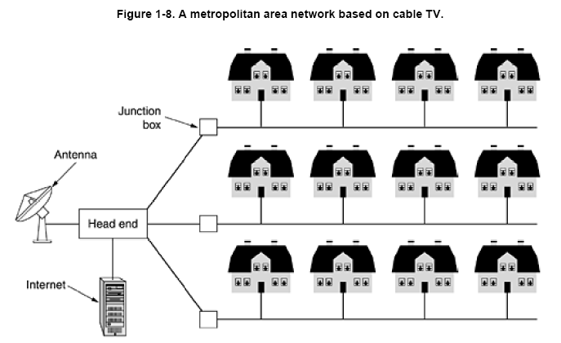
Metropolitan Area Networks
Là một mạng lưới trải rộng trên một khu vực đô thị như một thành phố hoặc khu vực ngoại thành
Cấu trúc MAN: ATM, GE, 10 GE,
Ví dụ: mạng MAN truyền hình cáp đã có ở nhiều thành phố

Slide 10
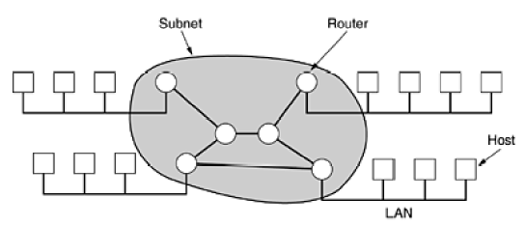
WAN (Wide Area Network) – Mạng diện rộng
Hoạt động trên một khu vực rộng lớn địa lý tách biệt
Cho phép người dùng có khả năng giao tiếp thời gian thực với những người dùng khác
Cung cấp đầy đủ thời gian tài nguyên từ xa kết nối với các dịch vụ cục bộ.
Cung cấp e-mail, World Wide Web, chuyển file, và các dịch vụ thương mại điện tử.
Một số topogolies WAN phổ biến là: modem, ISDN, xDSL, Frame Relay, ...
Các máy trạm (host) được kết nối bởi một mạng truyền thông con (communication subnet) hoặc chỉ gọi vắn tắt là mạng con (subnet).
Notes:
Operate over a large geographically separated areas
Allow users to have real-time communication capabilities with other users
Provide full-time remote resources connected to local services
Provide e-mail, World Wide Web, File transfer, and e-commerce services
Some common WAN topogolies are: modem, ISDN, xDSL, Frame Relay,…

Slide 11
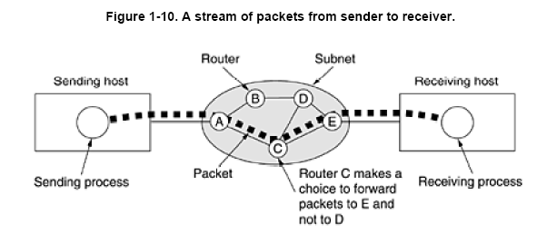
Mô hình luân chuyển dữ liệu trong WAN

Slide 12
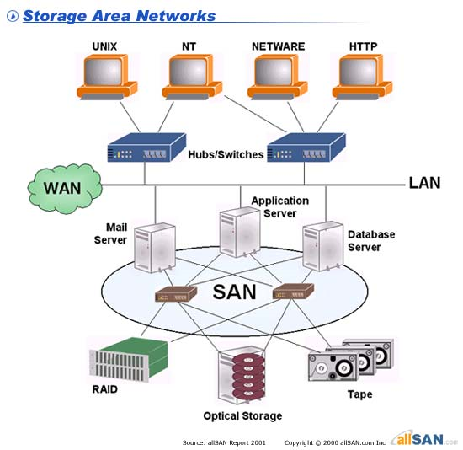
Mạng lưới khu vực lưu trữ (SAN)

Slide 13
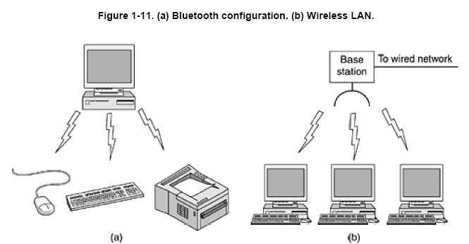
Mạng không dây
Truyền thông không dây kỹ thuật số không phải là ý tưởng mới. Năm 1901, Guglielmo Marconi (nhà vật lý người Ý) đã mô tả một máy điện tín không dây, dùng mã Morse (gồm các dấu chấm và gạch).
Mạng không dây có thể chia thành:
LAN không dây
WAN không dây
IEEE 802.11
Bluetooth

Slide 14
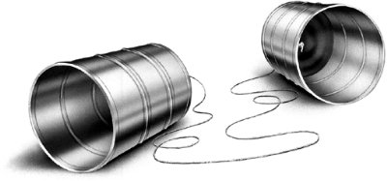

Point – To – Point
Mỗi một transmission line chỉ nối hai node
Thường được áp dụng trong mạng WAN

Slide 15

Broadcast
Kênh truyền được dùng chung bởi nhiều máy
Thường được áp dụng trong mạng LAN

Slide 16
Phân loại mạng máy tính
Trong thực tế, còn có thể gọi tên (phân loại) theo các kiến trúc mạng riêng:
Mạng SNA của IBM
Mạng ISO theo kiến trúc chuẩn quốc tế (mô hình OSI) của tổ chức ISO
Mạng TCP/IP (hiện nay đang sử dụng phổ biến).
. . .
Ngoài ra còn phân biệt mạng theo tiêu chí hữu tuyến (có dây), vô tuyến (không dây-wireless)

Slide 17

Đặc điểm của mạng
Speed
Cost
Security
Availability
Scalability
Reliability
Topology
Tốc độ
Chi phí
An ninh
Sẵn sàng
Khả năng mở rộng
Độ tin cậy
Sơ đồ liên kết mạng
Notes:
Characteristics of a Network

Slide 18
Mạng công ty: mạng cục bộ (local area network)
Mạng cục bộ - local area network (LAN) của công ty/trường học nối hệ thống đầu cuối với router
Ethernet:
liên kết chia sẻ hoặc độc quyền nối hệ thống đầu cuối với router
10 Mbs, 100Mbps, Gigabit Ethernet
LAN

Slide 19
Các mạng truy cập không dây
Mạng truy cập không dây chia sẻ kết nối hệ thống đầu cuối với router
Thông qua thiết bị cơ sở gọi là “access point”
LAN không dây (wireless):
802.11b/g (WiFi): 11 hoặc 54 Mbps
Truy cập không dây diện rộng
Hỗ trợ bởi các công ty điện thoại
3G ~ 384 kbps
GPRS ở châu Âu và Mỹ
router
Trạm cơ sở
Host di động

Slide 20
Mạng trong nhà
Các thành phần tiêu biểu gồm:
ADSL hoặc cable modem
router/firewall/NAT
Ethernet
access point không dây
wireless
laptops
Đến/từ trung tâm
cable
modem
router/
firewall
wireless
access
point
Ethernet

Slide 21
Đường truyền vật lý
Cặp xoắn (TP)
Gồm UTP và STP ( có chóng nhiễu)
2 dây đồng độc lập
Loại 3: dây điện thoại, 10 Mbps Ethernet
Loại CAT5: 100Mbps Ethernet
Loại CAT5e,CAT6:
1000Mbps Ethernet

Slide 22


Đường truyền vật lý: cáp đồng trục, cáp quang
Cáp quang:
sợi thủy tinh mang giao động ánh sáng, mỗi giao động là 1 bit
Hoạt động ở tốc độ cao:
Truyền point-to-point tốc độ cao (10-100 Gps)
Tỷ lệ lỗi thấp: truyền được những khoảng cách rất xa; không bị nhiễu điện từ
Cáp đồng trục:
2 dây dẫn bằng đồng cùng tâm
tín hiệu truyền 2 chiều
Băng tần cơ sở:
Kênh đơn trên cáp
Băng tần rộng:
Đa kênh trên cáp

Slide 23
Đường truyền vật lý: sóng radio
Tín hiệu mạng dưới dạng sóng điện từ
Không có dây dẫn vật lý
Truyền hai chiều
Các tác động môi trường lan truyền:
bị phản xạ
bị các chướng ngại vật cản trở
bị nhiễu
Các kiểu liên kết radio:
vi sóng mặt đất
Các kênh tốc độ đến 45 Mbps
LAN (như Wifi)
11Mbps, 54 Mbps
Diện rộng (cellular)
Ví dụ 3G: hàng trăm kbps
Vệ tinh
Kênh từ Kbps đến 45Mbps (hoặc chia nhiều kênh nhỏ)
Độ trễ 270 msec giữa 2 thiết bị đầu cuối
giữ khoảng cách cố định với mặt đất, độ cao thấp

Slide 24
Review 15 phút
Lợi ích khi dùng mạng là gì?
Đặc điểm của mạng?
Hãy phân biệt Mạng cục bộ (LAN) và mạng diện rộng (WAN) theo các tiêu chí sau:
Địa phương hoạt động
Tốc độ đuờng truyền và tỷ lệ lỗi trên đuờng truyền,
Chủ quản của mạng,
Đuờng đi của thông tin trên mạng, dạng chuyển giao thông tin.
Notes:
Ðịa phuong hoạt dộng
Liên quan dến khu vực dịa lý thì mạng cục bộ sẽ là mạng liên kết các máy tính nằm ở trong một khu vực nhỏ. Khu vực có thể bao gồm một tòa nhà hay là một khu nhà... Ðiều dó hạn chế bởi khoảng cách duờng dây cáp duợc dùng dể liên kết các máy tính của mạng cục bộ (Hạn chế dó còn là hạn chế của khả nang kỹ thuật của duờng truyền dữ liệu). Nguợc lại mạng diện rộng là mạng có khả nang liên kết các máy tính trong một vùng rộng lớn nhu là một thành phố, một miền, một dất nuớc, mạng diện rộng duợc xây dựng dể nối hai hoặc nhiều khu vực dịa lý riêng biệt.
Tốc dộ duờng truyền và tỷ lệ lỗi trên duờng truyền
Do các duờng cáp của mạng cục bộ duoc xây dựng trong một khu vực nhỏ cho nên nó ít bị ảnh huởng bởi tác dộng của thiên nhiên (nhu là sấm chớp, ánh sáng...). Ðiều dó cho phép mạng cục bộ có thể truyền dữ liệu với tốc dộ cao mà chỉ chịu một tỷ lệ lỗi nhỏ. Nguợc lại với mạng diện rộng do phải truyền ở những khoảng cách khá xa với những duờng truyền dẫn dài có khi lên tới hàng ngàn km. Do vậy mạng diện rộng không thể truyền với tốc dộ quá cao vì khi dó tỉ lệ lỗi sẽ trở nên khó chấp nhận duợc.
Mạng cục bộ thuờng có tốc dộ truyền dữ liệu từ 4 dến 16 Mbps và dạt tới 100 Mbps nếu dùng cáp quang. Còn phần lớn các mạng diện rộng cung cấp duờng truyền có tốc dộ thấp hon nhiều nhu T1 với 1.544 Mbps hay E1 với 2.048 Mbps.
(Ở dây bps (Bit Per Second) là một don vị trong truyền thông tuong duong với 1 bit duợc truyền trong một giây, ví dụ nhu tốc dộ duờng truyền là 1 Mbps tức là có thể truyền tối da 1 Megabit trong 1 giây trên duờng truyền dó).
Thông thuờng trong mạng cục bộ tỷ lệ lỗi trong truyền dữ liệu vào khoảng 1/10
còn trong mạng diện rộng thì tỷ lệ dó vào khoảng 1/10
6
- 10
7
7
-10
8
Chủ quản và diều hành của mạng: Do sự phức tạp trong việc xây dựng, quản lý, duy trì các duờng truyền dẫn nên khi xây dựng mạng diện rộng nguời ta thuờng sử dụng các duờng truyền duợc thuê từ các công ty viễn thông hay các nhà cung cấp dịch vụ truyền số liệu. Tùy theo cấu trúc của mạng những duờng truyền dó thuộc co quan quản lý khác nhau nhu các nhà cung cấp duờng truyền nội hạt, liên tỉnh, liên quốc gia. Các duờng truyền dó phải tuân thủ các quy dịnh của chính phủ các khu vực có duờng dây di qua nhu: tốc dộ, việc mã hóa.
Còn dối với mạng cục bộ thì công việc don giản hon nhiều, khi một co quan cài dặt mạng cục bộ thì toàn bộ mạng sẽ thuộc quyền quản lý của co quan dó.
Ðuờng di của thông tin trên mạng: Trong mạng cục bộ thông tin duợc di theo con duờng xác dịnh bởi cấu trúc của mạng. Khi nguời ta xác dịnh cấu trúc của mạng thì thông tin sẽ luôn luôn di theo cấu trúc dã xác dịnh dó. Còn với mạng diện rộng dữ liệu cấu trúc có thể phức tạp hon nhiều do việc sử dụng các dịch vụ truyền dữ liệu. Trong quá trình hoạt dộng các diểm nút có thể thay dổi duờng di của các thông tin khi phát hiện ra có trục trặc trên duờng truyền hay khi phát hiện có quá nhiều thông tin cần truyền giữa hai diểm nút nào dó. Trên mạng diện rộng thông tin có thể có các con duờng di khác nhau, diều dó cho phép có thể sử dụng tối da các nang lực của duờng truyền hay nâng cao diều kiện an toàn trong truyền dữ liệu.
Dạng chuyển giao thông tin: Phần lớn các mạng diện rộng hiện nay duợc phát triển cho việc truyền dồng thời trên duờng truyền nhiều dạng thông tin khác nhau nhu: video, tiếng nói, dữ liệu... Trong khi dó các mạng cục bộ chủ yếu phát triển trong việc truyền dữ liệu thông thuờng. Ðiều này có thể giải thích do việc truyền các dạng thông tin nhu video, tiếng nói trong một khu vực nhỏ ít duợc quan tâm hon nhu khi truyền qua những khoảng cách lớn.
Các hệ thống mạng hiện nay ngày càng phức tạp về chất luợng, da dạng về chủng loại và phát triển rất nhanh về chất. Trong sự phát triển dó số luợng những nhà sản xuất từ phần mềm, phần cứng máy tính, các sản phẩm viễn thông cung tang nhanh với nhiều sản phẩm da dạng. Chính vì vậy vai trò chuẩn hóa cung mang những ý nghia quan trọng. Tại các nuớc các co quan chuẩn quốc gia dã dua ra các những chuẩn về phần cứng và các quy dịnh về giao tiếp nhằm giúp cho các nhà sản xuất có thể làm ra các sản phẩm có thể kết nối với các sản phẩm do hãng khác sản xuất.

Slide 25
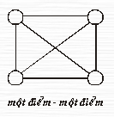
Các cấu trúc của mạng
5. MÔ HÌNH MẠNG LAN
Có 2 cấu trúc chính là:
point-to-point (điểm – điểm): các đường truyền riêng biệt được thiết lập để nối các cặp máy tính lại với nhau.

Slide 26
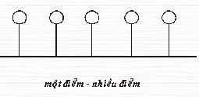
Các cấu trúc của mạng
5. MÔ HÌNH MẠNG LAN
broadcast (một điểm - nhiều điểm): tất cả các trạm phân chia chung một đường truyền vật lý.

Slide 27
Những mô hình chính của LAN
5. MÔ HÌNH MẠNG
Dạng đường thẳng (Bus)
Thông số kỹ thuật: đặt tên qui ước theo thông số: tốc độ truyền tín hiệu (1, 10 hoặc 100 Mb/s); BASE (nếu là Baseband – dùng cap trong nhà) hoặc BROAD (nếu là Broadband dùng cap bên ngoài).

Slide 28
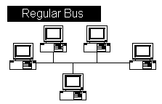

Mô hình bus
Ưu điểm
Dễ dàng cài đặt và mở rộng
Phù hợp trong điều kiện cần nhanh chóng thiết lập mạng tạm thời
Là mô hình đòi hỏi chi phí thấp
Một máy hỏng không làm ảnh hưởng đến các máy khác.
Hạn chế
Khó quản trị và tìm nguyên nhân lỗi
Giới hạn chiều dài cáp và số lượng máy tính
Một đoạn cáp backbone bị đứt sẽ ảnh hưởng đến toàn mạng
Chi phí bảo trì có thể cao hơn khi backbone – (đường chính) dài
Hiệu năng giảm khi có máy tính được thêm vào

Slide 29
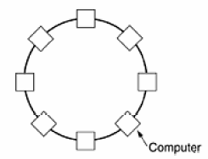
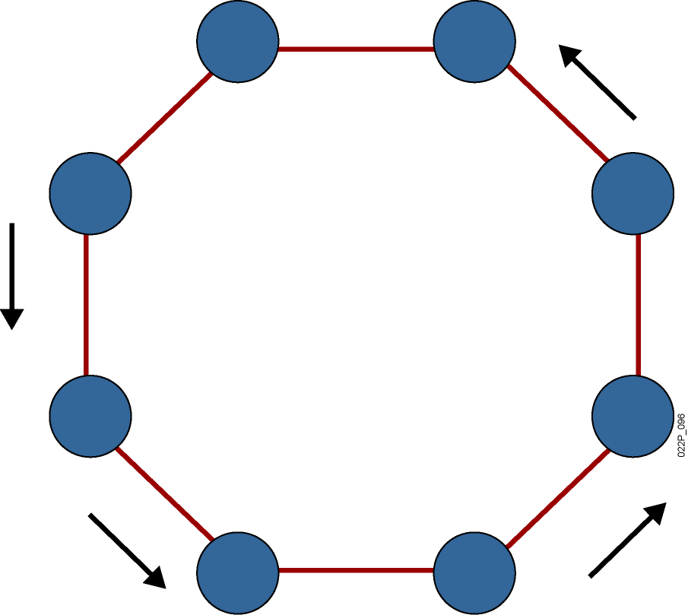
Những cấu trúc chính của LAN
Dạng vòng tròn (Ring)
Các máy tính (trạm) được liên kết với nhau thành một vòng tròn theo phương thức “một điểm - một điểm“.

Slide 30
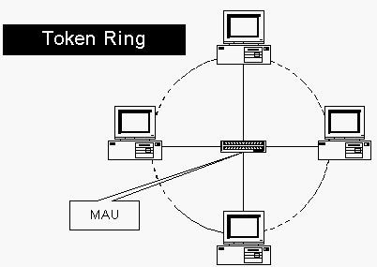
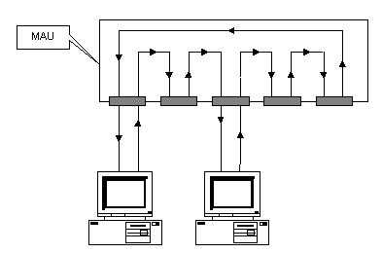
Mô hình Ring
Ưu điểm
Sự phát triển của hệ thống không tác động đáng kể đến hiệu năng
Tất cả các máy tính có quyền truy cập như nhau
Hạn chế
Chi phí thực hiện cao
Phức tạp
Khi một máy có sự cố thì có thể ảnh hưởng đến các máy tính khác

Slide 31
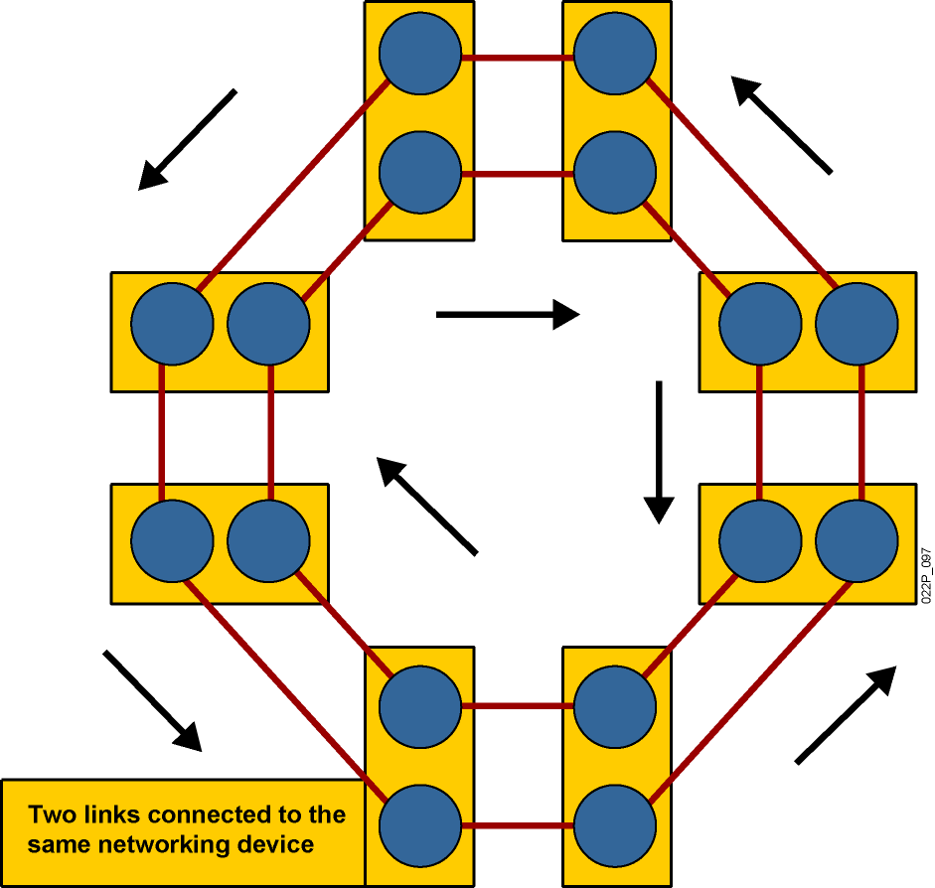
Dual-Ring Topology
Tín hiệu đi theo hướng ngược nhau.
Linh hoạt hơn so với vòng duy nhất.

Slide 32
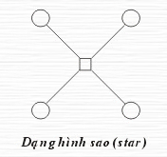
Những cấu trúc chính của LAN
Dạng hình sao (Star)
Tất cả các trạm được nối vào một thiết bị trung tâm có nhiệm vụ nhận tín hiệu từ các trạm và chuyển tín hiệu đến trạm đích với phương thức kết nối là phương thức “một điểm - một điểm“.

Slide 33
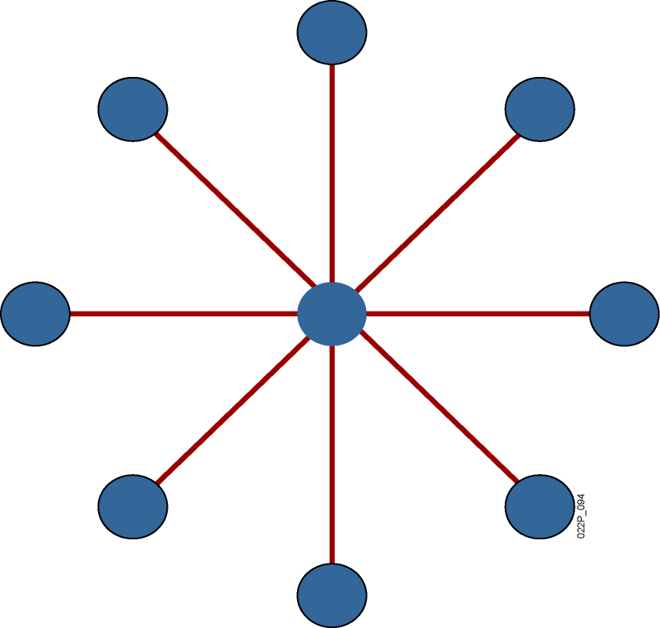
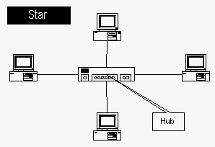
Mô hình Star
Ưu điểm
Dễ dàng bổ sung hay loại bỏ bớt máy tính
Dễ dàng theo dõi và giải quyết sự cố
Có thể phù hợp với nhiều loại cáp khác nhau
Hạn chế
Khi hub không làm việc, toàn mạng cũng sẽ không làm việc
Sử dụng nhiều cáp

Slide 34
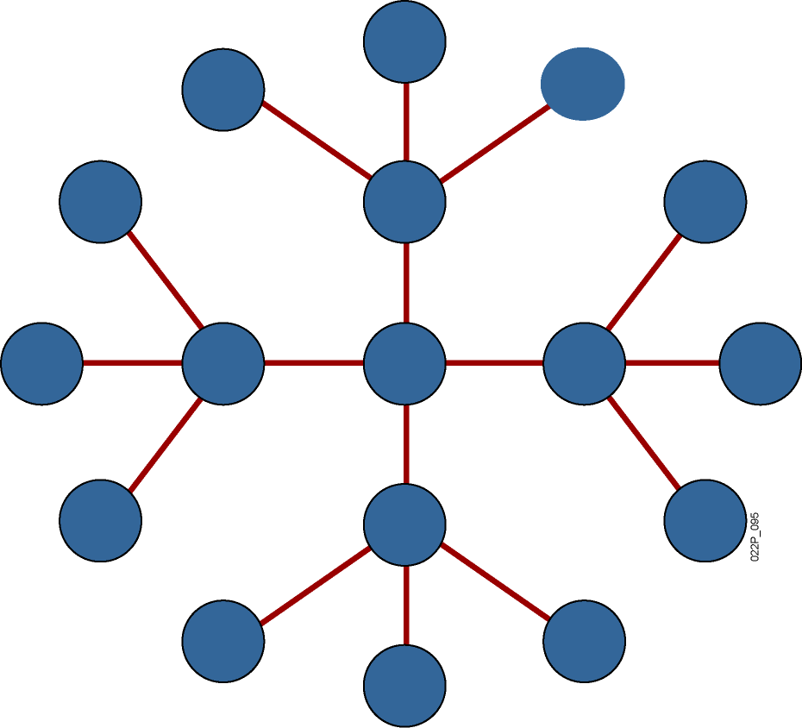
Extended-Star Topology
Linh hoạt hơn hơn topo sao.
Đường trục chính nối các thiéte bị tập trugn lại với nhau

Slide 35
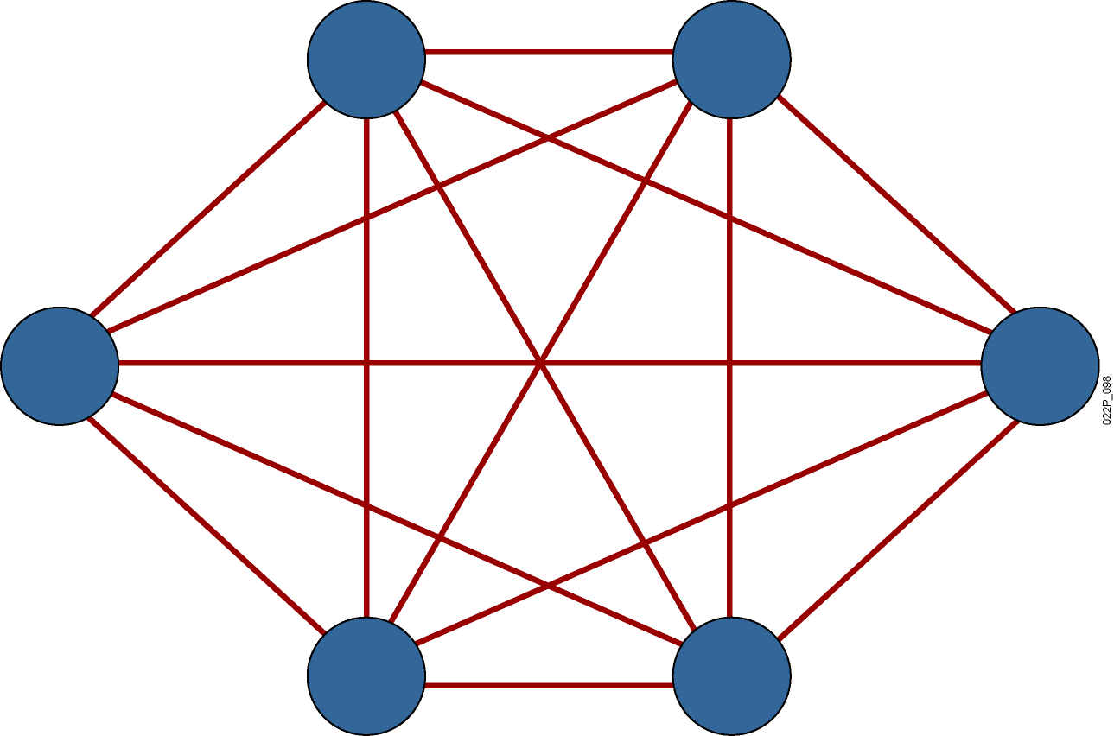
Full-Mesh Topology
Highly fault-tolerant: chịu lỗi cao
Expensive to implement: tốn kém để thực hiện

Slide 36
Hybrid topology
Star
Bus
T
T
Bus (backbone)
Ring
T
= terminating device

Slide 37
Bài tập review
Phân loại mạng theo địa lý, phương thức truyền
Liệt kê các loại mô hình mạng về mặt vật lý và logic.
Liệt kê các phương tiện truyền dẫn.
Hãy liệt kê các thiết bị để kết nối mạng LAN trong gia đình để đạt tốc độ 1Gbps

Slide 38
Các giao thức truy cập đường truyền trên mạng LAN
Giao thức chuyển mạch (yêu cầu và chấp nhận)
Trạm yêu cầu, nếu đường cáp không bận thì đáp ứng; ngược lại từ chối.
Giao thức đường dây đa truy cập với cảm nhận va chạm (Carrier Sense Multiple Access with Collision Detection hay CSMA/CD (trong mạng lan dây) còn CSMA/CA ( trong mạng lan wifi))
Trạm tạm chờ đợi một thời gian ngẫu nhiên nào đó rồi lại bắt đầu kiểm tra đường truyền.
Trạm tiếp tục kiểm tra đường truyền đến khi đường truyền rảnh thì truyền dữ liệu đi.
Trạm tiếp tục kiểm tra đường truyền đến khi đường truyền rảnh thì truyền dữ liệu đi với xác suất p xác định trước (0 < p < 1).

Slide 39
Các giao thức truy cập đường truyền trên mạng LAN
Giao thức dùng thẻ bài vòng (Token Ring)
Chuyển thẻ bài (token) quyền truy cập đường truyền vòng quanh trên mạng, trạm nào chiếm giữ thì được phép truyền; hoàn thành thì trả quyền lại.
Giao thức dùng thẻ bài dạng đường thẳng (Token Bus)
Hình thành một vòng (Ring) logic trong mạng.
Khi một trạm có thẻ bài thì nó có quyền sử dụng đường truyền trong một thời gian xác định trước. Khi đã hết dữ liệu hoặc hết thời hạn cho phép, trạm chuyển thẻ bài đến trạm tiếp theo trong vòng logic.

Slide 40
Các Giao thức mạng
FTP (File transfer Protocol): Giao thức truyền tệp cho phép người dùng lấy hoặc gửi tệp tới một máy khác.
Telnet: Chương trình mô phỏng thiết bị đầu cuối cho phép người dùng login vào một máy chủ từ một máy tính nào đó trên mạng.
SMTP (Simple Mail Transfer Protocol): Một giao thức thư tín điện tử.
DNS (Domain Name server): Dịch vụ tên miền cho phép nhận ra máy tính từ một tên miền thay cho chuỗi địa chỉ Internet khó nhớ.
SNMP (Simple Network Monitoring Protocol): Giao thức quản trị mạng cung cấp những công cụ quản trị mạng từ xa.
RIP (Routing Internet Protocol): Giao thức dẫn đường động.
ICMP (Internet Control Message Protocol): Nghi thức thông báo lỗi.
UDP (User Datagram Protocol): Giao thức truyền không kết nối cung cấp dịch vụ truyền không tin cậy nhưng tiết kiệm chi phí truyền.
Hyper Text Transfer Protocol : chuẩn để truyền các siêu văn bản trên Web. HTTP hoạt động gần giống FTP nhưng không duy trì kết nối truyền lệnh, kênh truyền dữ liệu được thiết lập và giải phóng ngay sau khi tài liệu được truyền - nhận

Slide 41
Giao thức ARP, RARP vai trò, nguyên lý hoạt động
Address Resolution Protocol (ARP)
Tìm địa chỉ vật lý (MAC) của máy đích có IP xác định nào đó: Máy A biết địa chỉ IP của máy B, máy A cần biết địa chỉ vật lý của máy B.
Máy nguồn gửi broadcast "Ai là chủ của IP?".
Máy có địa chỉ IP được hỏi sẽ gửi lại địa chỉ MAC của nó.
Reverse Address Resolution Protocol (RARP)
Xin địa chỉ IP (có địa chỉ vật lý-MAC)
Máy nguồn gửi broadcast “Ai cấp địa chỉ IP?”
DHCP/BOOTP server (máy cung cấp IP) sẽ cấp cho máy hỏi 1 địa chỉ IP →cấp địa chỉ IP động

Slide 42
Bài tập 4
Trình bày chi tiết chức năng, cấu trúc và ứng dụng của các giao thức: ARP, HTTP, SNMP, ICMP.

Slide 43
NAT (Network Address Translation)
Hai máy tính ở trên cùng một lớp mạng (cùng subnet) kết nối trực tiếp, nghĩa là chúng có thể gởi và nhận dữ liệu trực tiếp với nhau.
Nếu những máy tính này không cùng một lớp mạng và không có kết nối trực tiếp thì dữ liệu sẽ được chuyển tiếp qua lại giữa những lớp mạng này cần phải có một router (phần mềm hoặc phần cứng).

Slide 44
Hoạt động của NAT
NAT làm việc như một router, công việc của nó là chuyển tiếp các gói tin (packets) giữa những lớp mạng khác nhau trên một mạng lớn.
NAT sử dụng IP của chính nó làm IP công cộng cho mỗi máy con (client) với IP riêng. Khi một máy con thực hiện kết nối hoặc gởi dữ liệu tới một máy tính nào đó trên Internet, dữ liệu sẽ được gởi tới NAT, sau đó NAT sẽ thay thế địa chỉ IP gốc của máy con đó rồi gửi gói dữ liệu đi với địa chỉ IP của NAT.

Slide 45
Hoạt động cụ thể của NAT
Chuyển đổi địa chỉ IP nguồn thành địa chỉ IP của chính nó, có nghĩa là dữ liệu nhận được bởi máy tính từ xa (remote computer) giống như nhận được từ máy tính có cấu hình NAT.
Gởi dữ liệu tới máy tính từ xa và nhớ được gói dữ liệu đó đã sử dụng cổng dịch vụ nào.
Dữ liệu khi nhận được từ máy tính từ xa sẽ được chuyển tới cho các máy con.

Slide 46
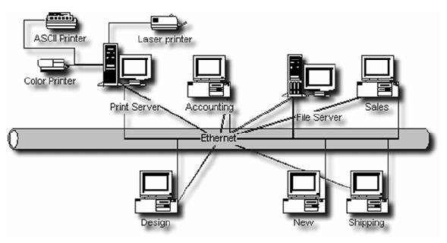
Mô hình Logic mạng
a. Mô hình Peer to Peer (mạng ngang hàng)
Mô hình nhỏ
Chi phí thấp
Bảo mật thấp
Mỗi máy tính vừa là máy chủ, vừa là máy con

Slide 47
Mô hình Logic mạng
Mô hình Client - Server (mạng Khách – chủ)
Mô hình lớn.
Chi phí tương đối
Dữ liệu quản lý tập trung
Bảo mật tốt
Những máy con sẽ chịu sự quản lý của máy chủ: Internet, máy in, mail …

Slide 48
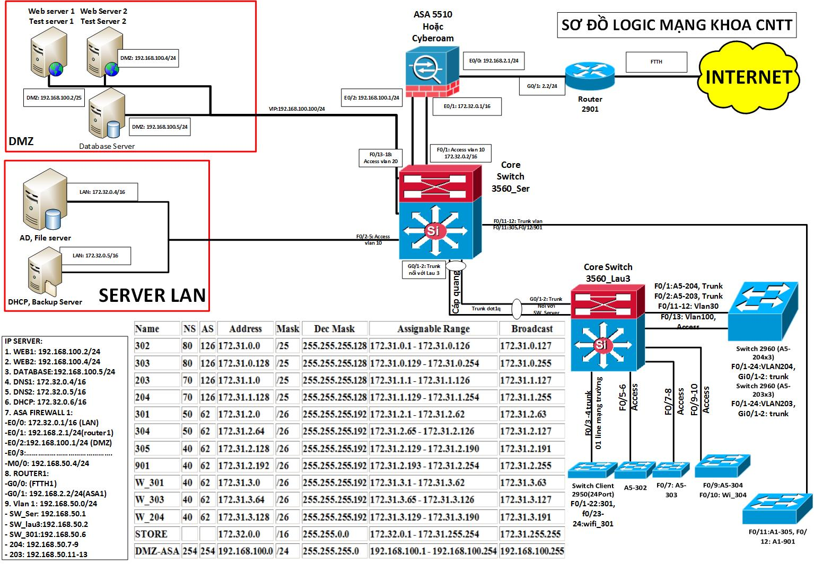
Mạng thực tế

Slide 49
6. MÔ HÌNH OSI (Open Systems Interconnection)
Mô hình OSI

